Slide 1
Лекция 4
Пути рационального использования природных ресурсов

Slide 2
Цель лекции:
Обсудить и проанализировать пути рационального использования природных ресурсов.
План лекций:
1. Инвентаризация природных ресурсов.
2. Создание единой системы государственных кадастров.
3. Отраслевые и региональные кадастры.
4. Экологизация технологических процессов.

Slide 3

Инвентаризация и создание кадастров природных ресурсов
Инвентаризация природных ресурсов —это учет количества, качества, динамики запасов, формы и степени эксплуатации естественных ресурсов территории.
Инвентаризация ландшафтов, помимо определения их различных параметров, включает комплексное картографирование территории составление ландшафтной карты территории, в связи с интенсивным использованием и истощением природных ресурсов особое значение приобретает вопрос об улучшении методов их учета.

Slide 4
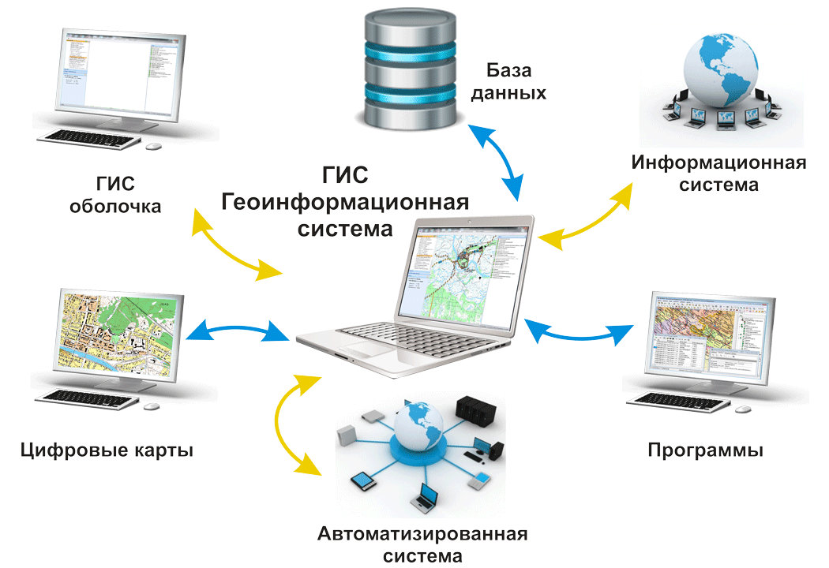
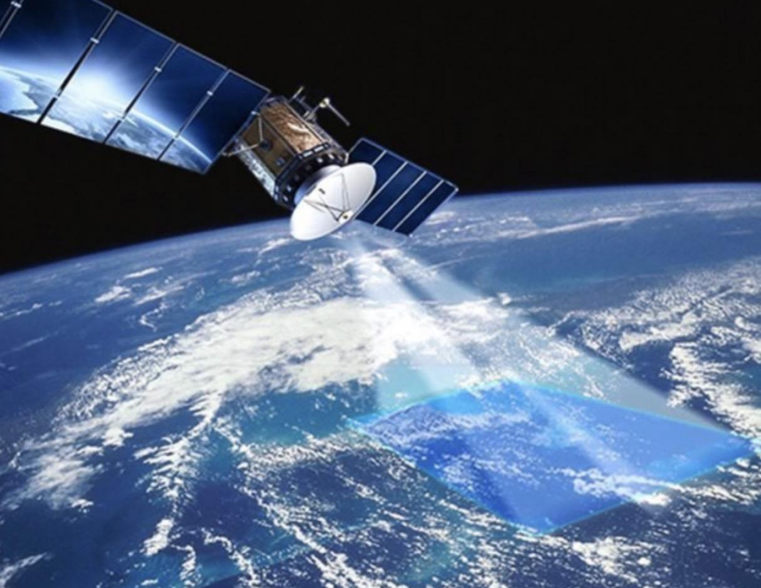
Современные методы инвентаризации
•Аэрокосмические методы позволяют отслеживать ландшафты и оценивать состояние экосистем.
•Использование ГИС — геоинформационных систем — обеспечивает сбор и хранение данных.
•Банки данных включают карты, снимки, таблицы и мониторинговую информацию.

Slide 5
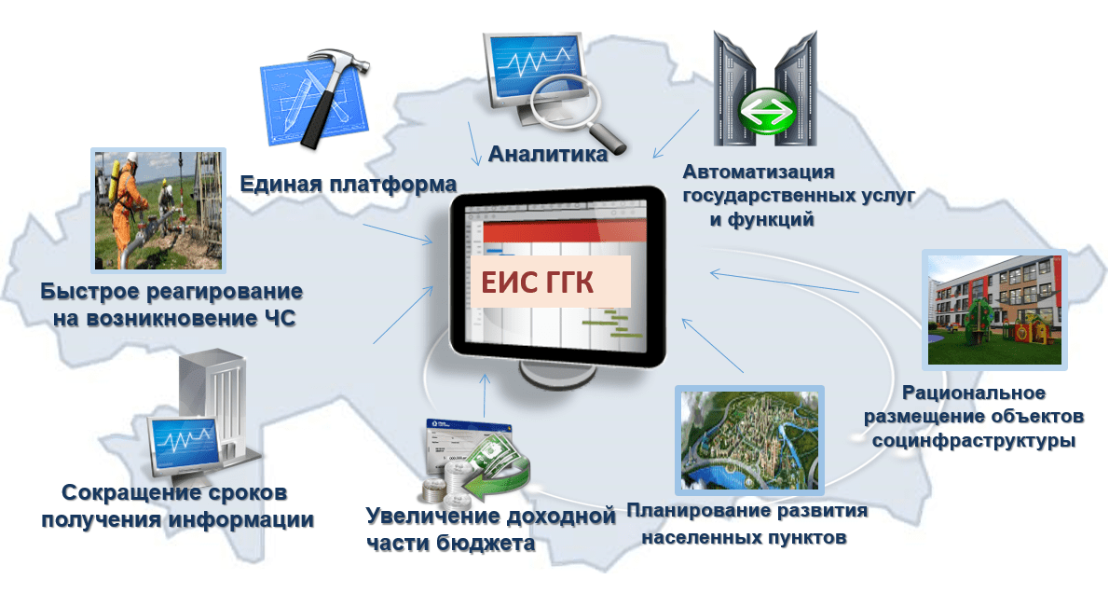
Создание единой системы государственных кадастров
•Единая система кадастров — это межотраслевая информационная база данных.
•Обеспечивает комплексный учёт природного и экономического потенциала страны.
•Объекты: земля, вода, лес, недра, флора и фауна.

Slide 6
Функции государственных кадастров
•Кадастры содержат сведения о количестве и качестве ресурсов.
•Они обеспечивают информационную основу для принятия управленческих решений.
•Данные вносятся в цифровой формат с географической привязкой.
Отраслевые и региональные кадастры
•Отраслевые кадастры: земельный, водный, лесной, кадастр полезных ископаемых.
•Региональные кадастры учитывают особенности территорий и экосистем.
•Кадастры — инструмент планирования и рационального природопользования.

Slide 7
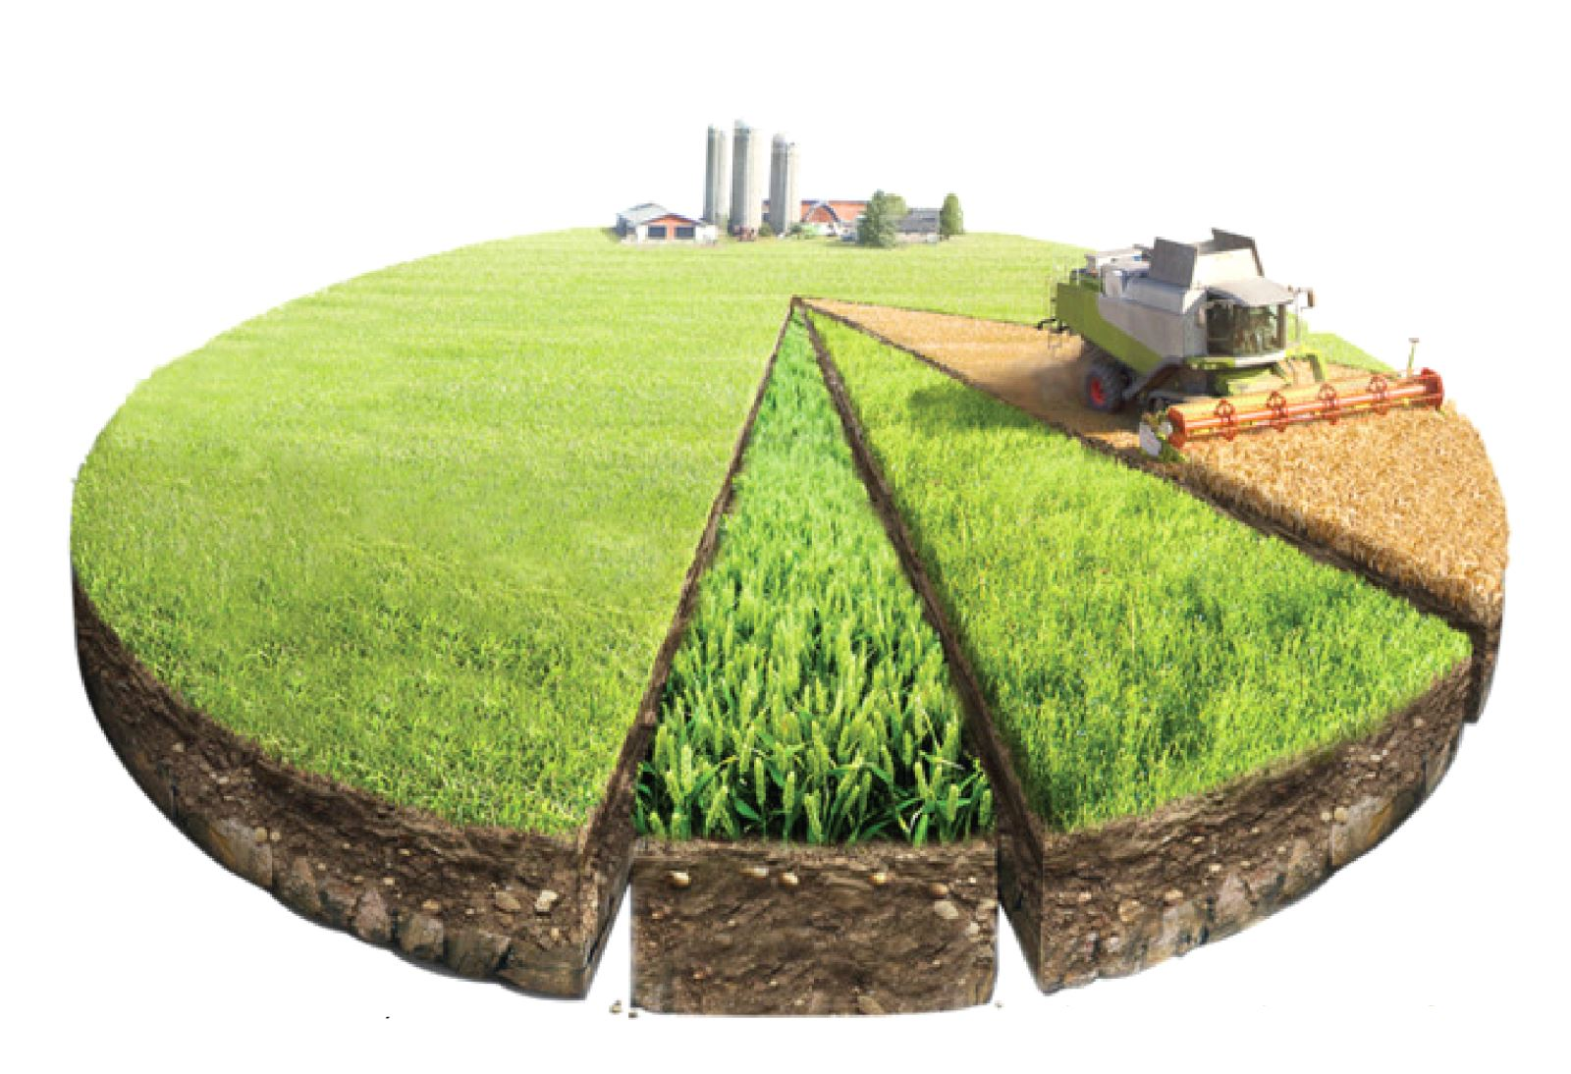
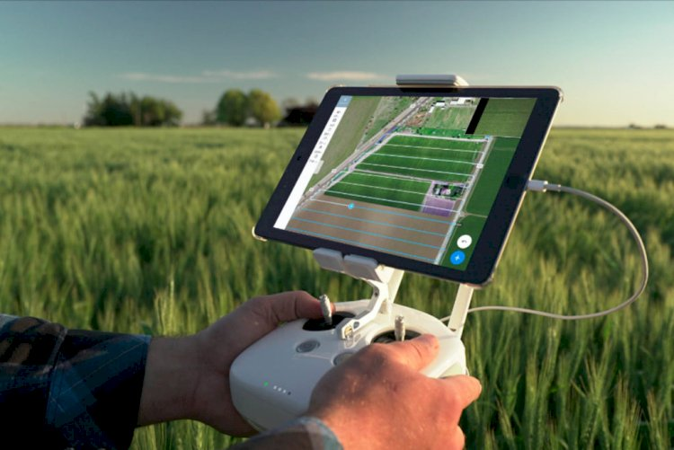
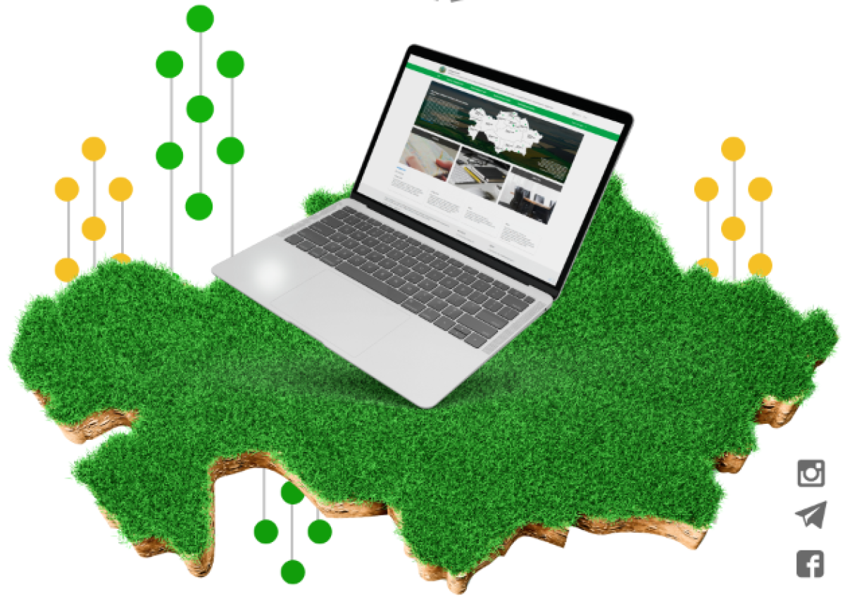
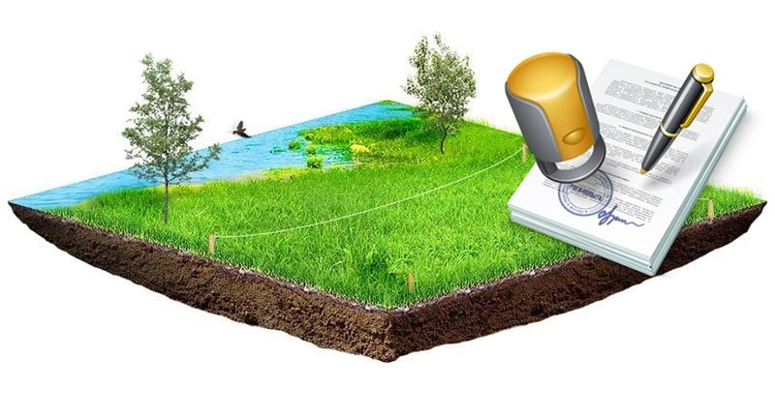
Земельный кадастр
•Содержит сведения о состоянии и правовом статусе земель.
•Используется для планирования землепользования, оценки почв и рационального распределения территорий.

Slide 8
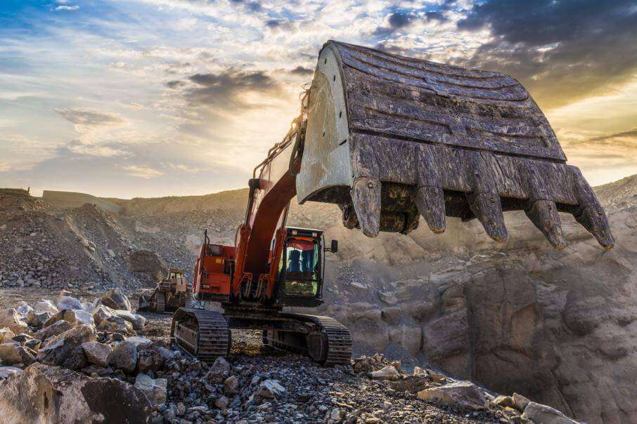
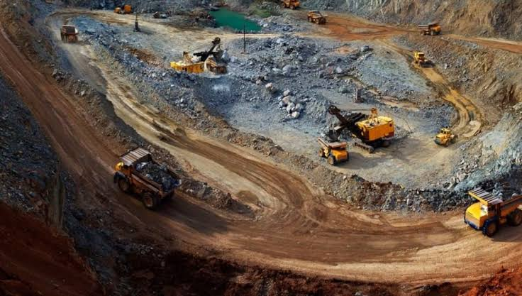
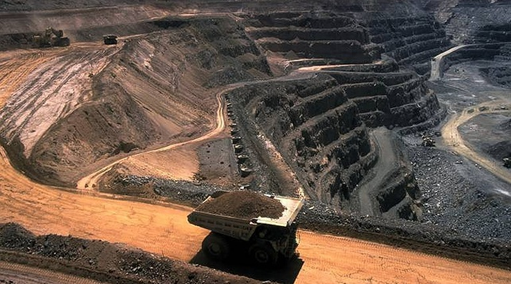
Кадастр полезных ископаемых
•Включает данные о ценности месторождений, запасах и условиях их разработки.
•Помогает оценить экономическую и экологическую целесообразность добычи.

Slide 9
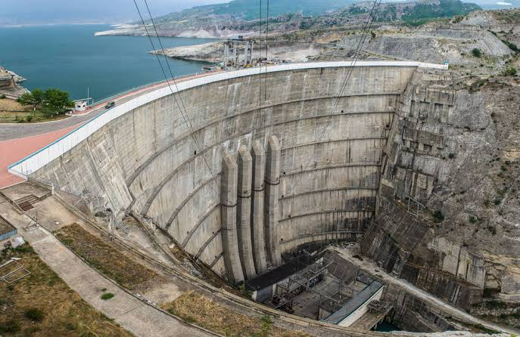
Водный кадастр
•Содержит данные о водных объектах, их запасах и качестве вод.
•Включает три раздела: поверхностные воды, подземные воды, использование вод.
•Основа для водоохранных мероприятий и рационального водопользовани

Slide 10

Отраслевые и региональные кадастры
Кадастры животного мира и водных биоресурсов
Лесной кадастр
•Учитывает состояние лесного фонда, запасы древесины и категории лесов.
•Служит для организации лесопользования, восстановления и охраны лесов.
•Ведётся учёт охотничьих животных и рыбных запасов.
•Используется для установления ограничений и охраны редких видов.

Slide 11

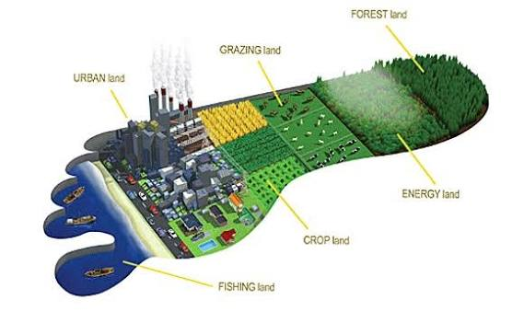
Экологизация технологических процессов
Это внедрение технологий, снижающих вредное воздействие на природу.
•Основные направления: совершенствование технологий, малоотходное производство, очистка выбросов.
Совершенствование технологических процессов
•Комплексное использование сырья и энергии.
•Автоматизация и компьютеризация.
•Интенсификация и сокращение числа стадий производства.

Slide 12
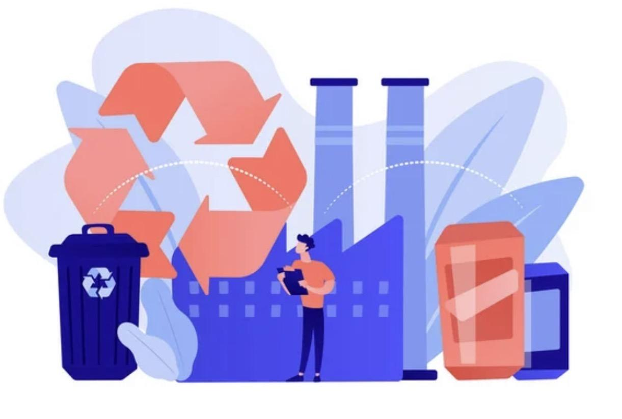
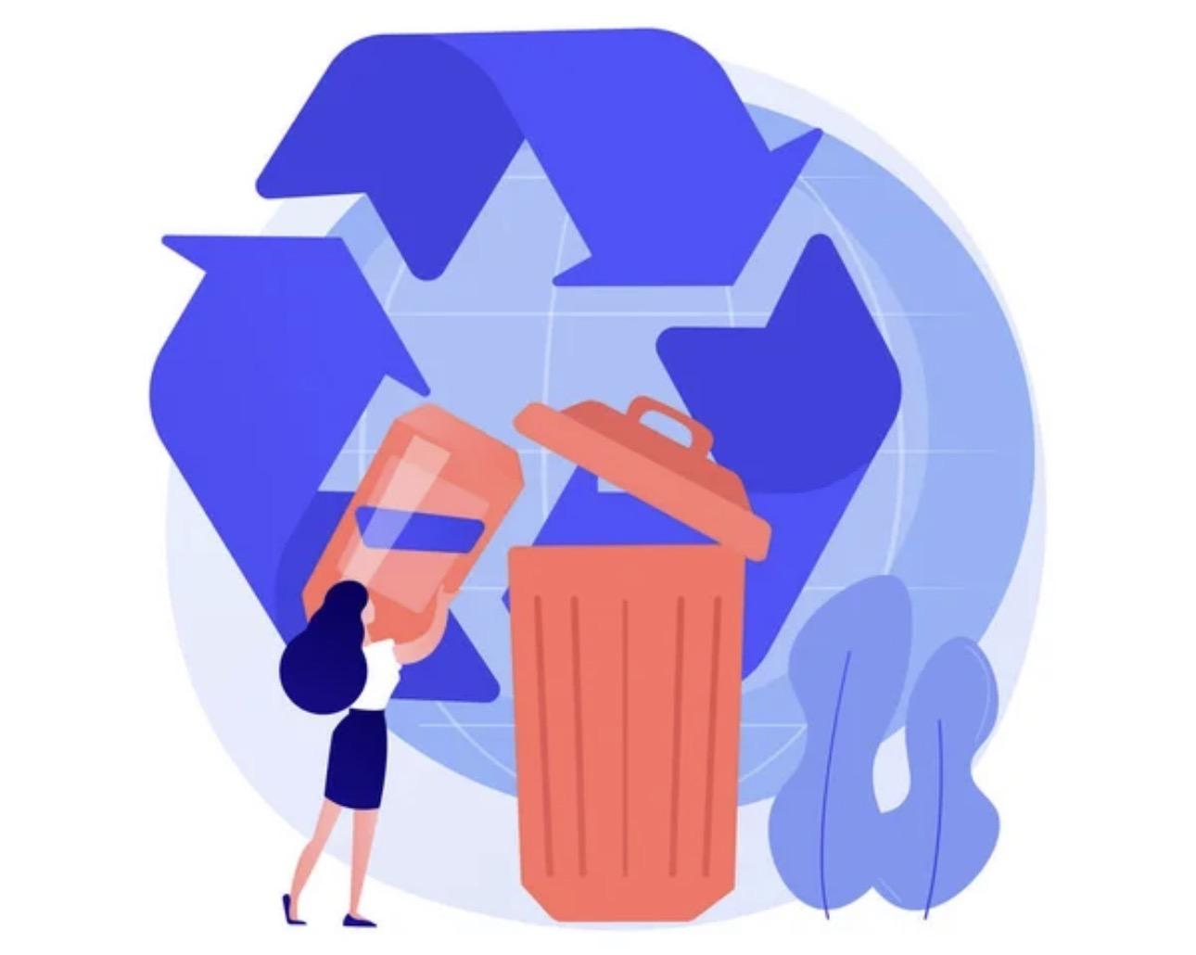
Малоотходные и безотходные технологии
Отходы одного производства становятся сырьём для другого.
•Примеры — оборотное водоснабжение, повторное использование материалов.
•Снижение загрязнений и рациональное использование ресурсов.

Slide 13

Биотехнологии и экологически чистое производство
•Использование микроорганизмов и биоматериалов для производства.
•Бактериальные удобрения, биогаз, биологическая защита растений.
•Безопасность и устойчивое развитие производства.
•Сокращают расход вещества и энергии на всех этапах производства.
•Пример — системы многократного водоснабжения.
•Позволяют значительно уменьшить отходы и выбросы.

Slide 14
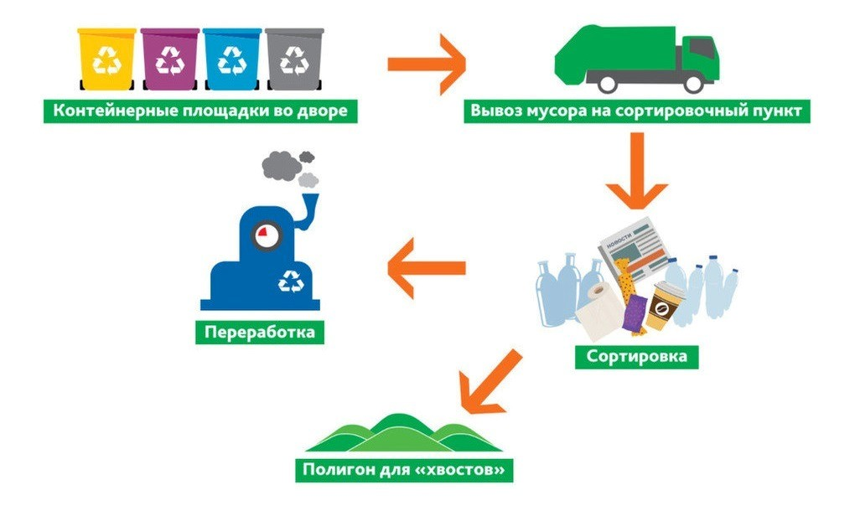
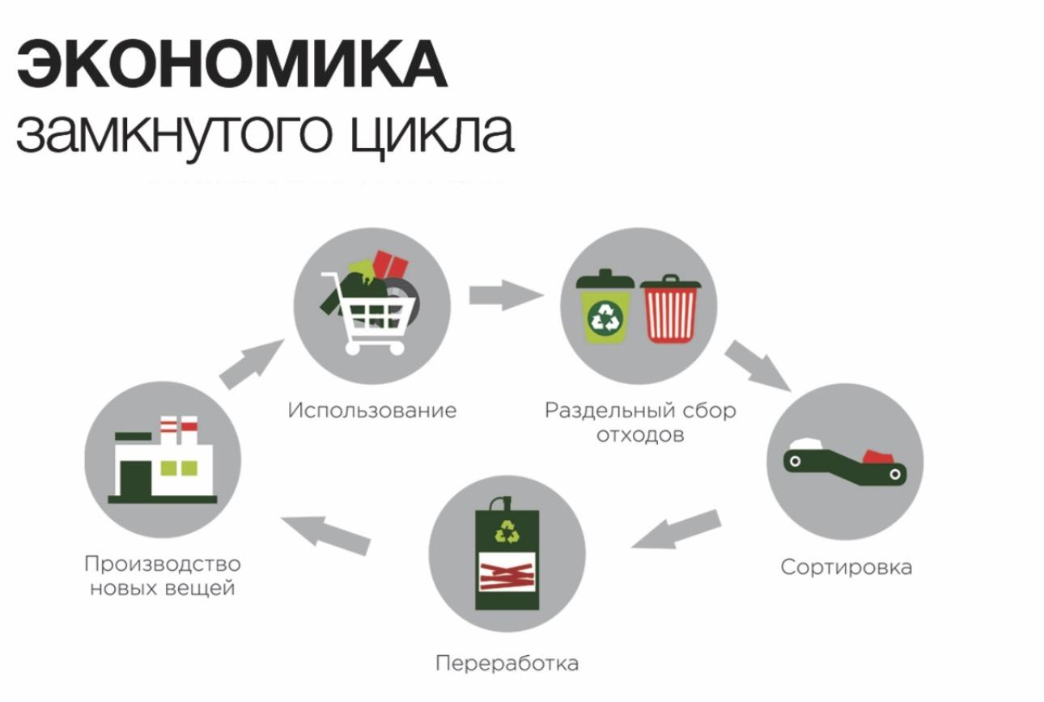
Комплексность и интенсификация природопользования
•Повышение эффективности без увеличения использования территории.
•Переход от промысла к хозяйству — выращивание, восстановление, сохранение ресурсов.
Переработка отходов и вторичного сырья
•Современные технологии позволяют использовать отходы как сырьё.
•Снижение нагрузки на природу и вовлечение отработанных месторождений.

Slide 15

Заключение
•Рациональное использование природных ресурсов — основа устойчивого развития.
•Главная цель — удовлетворение потребностей человека без ущерба для природы.
•Важную роль играет экологизация производства и контроль за использованием ресурсов.

Slide 16
Список использованной литературы
Экологический кодекс Республики Казахстан. – Астана: Министерство экологии и природных ресурсов РК, 2021.
Боголюбов, С. А. Экологическое право. – М.: Юрайт, 2020. – 415 с.
Глазовская, М. А. Рациональное природопользование. – М.: Академия, 2019. – 288 с.
Грицких, В. И. Основы природопользования и охраны окружающей среды. – СПб.: Питер, 2020. – 320 с.
Егорова, Л. В. Геоинформационные системы в природопользовании. – М.: Логос, 2021. – 256 с.
Садовничий, В. А., ред. Устойчивое развитие: экологические и социально-экономические аспекты. – М.: Наука, 2020. – 372 с.
Карасев, А. П. Экологизация технологических процессов. – Алматы: Қазақ университеті, 2022. – 214 б.

Slide 17
Список использованной литературы
Природные ресурсы и устойчивое развитие Казахстана. – Алматы: Ғылым, 2021. – 310 б.
Яковлев, В. Н. Основы кадастрового дела и инвентаризации природных ресурсов. – М.: Проспект, 2018. – 276 с.
Стратегия “Казахстан – 2050”: устойчивое развитие и рациональное природопользование. – Астана: Правительство РК, 2020.
Арманд, Д. Л. Наука о ландшафте и рациональном использовании природы. – М.: Мысль, 2018. – 340 с.
Назарова, Т. А. Экономика природопользования и охраны окружающей среды. – СПб.: Питер, 2019. – 297 с.
Шубина, Л. А. Геоэкология и устойчивое развитие. – М.: Юрайт, 2022. – 245 с.
United Nations Environment Programme (UNEP). Sustainable Resource Management: Global Status Report 2022. – Geneva: UNEP, 2022.
World Bank. Kazakhstan: Environmental Performance Review. – Washington, D.C.: World Bank, 2023.

